Slide 1




클라이언트 개발자
기술 설명서
User 이민혁
Type your password
→
?
Click on your user name to begin
Turn off computer
To add or change accounts go to Control Panel.

Slide 2



목차.exe
X
목차
0. 프로필
3
4~10
1. WinAPI Don't Starve 모작
[C++, WinAPI] – 오브젝트 순회 이슈 해결
11~16
2. File Tower Defence
[C#, Unity] - 좌표계 변환 이슈 해결, 유닛 이벤트 처리
3. Car Racing Simulation
17~26
[C#, Unity, ML-Agent] - 학습환경 및 보상 로직 설계, 역주행 이슈 해결
27~37
4. World First Kill
[C#, Unity] - CSV 데이터 다운로드/파싱, Seed/Token 세이브 로드
38~
5. 기타 언급 및 프로젝트
시작
목차.exe
10:00 AM

Slide 3
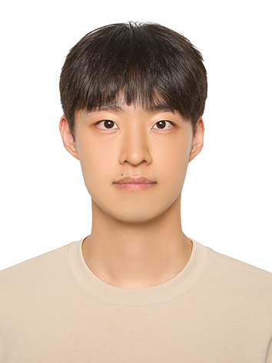



프로필.exe
X
학력/교육 이력
자격증
2021.03~ 현재
동명대학교 재학
2023.04
정보처리기능사
2024.09
프롬프트 디자이너
활동
수상이력
2024 ~ 현재
UpTrand 동아리 활동
2025
제3회 TU Game Challenge 우수상
2025.03 ~ 2026.03
UpTrand 동아리 회장 운영
2025
지스타 인디어워즈 Best Experimental Game
2026.01
MACH GAME JAM
2025
창업아이디어 경진대회 우수상
2026.01
GGJ 글로벌 게임잼
2025
부산지역인재 장학금 IT분야 수여
개인 정보
2025
서울 코믹 월드 인디 부스 참여
2025
대동장학재단 장학금 수여
이름
이민혁
2025
지스타 학교 부스 전시 참여, 인디 쇼케이스 부스 참여
2021
TU-SEED 리빙랩 경진대회 입상
이메일
self4688@gmail.com
번호
010-2058-3532
2024
지스타 학교 부스 전시 참여
깃허브
https://github.com/InfiSword
기술
C
C#
C++
시작
프로필.exe
10:00 AM

Slide 4








탐색 중 - Projects
_
X
파일(F) 편집(E) 보기(V) 도구(T) 도움말(H)
주소(D)
C:\Portfolio\Projects\WinAPI_DontStarve
이동
WinAPI 돈스타브 모작
플랫폼 | PC(Windows)
개발 인원 | 1인(개인) | 개발 기간 | 2025. 12. 05 ~ 2026. 02. 04 (대략 2달)
개발 도구 | C++, WinAPI | 동영상 링크 | 유튜브 링크
요약 | 플레이어는 마우스 조작을 통하여 이동, 상호작용을 할 수 있으며, 최종 목표인 최종 보스 몬스터를 쓰러트리는 것을 목적으로 한다. 최종 보스 몬스터를 쓰러트리기 위해서 플레이어는 재화를 수집하여, 한정된 자원으로 아이템을 만들어 보스에 도전할 수 있다.
동기 | 게임 엔진을 의존하지 않고, WinAPI를 이용하여 완전 밑바닥부터 게임을 만들어보고자 모작에 도전하게 되었다. 게임 실행의 전체적인 파이프라인을 파악하고, 이를 스스로 설계해보고자 하여 시작하게 되었다.
시작
탐색 중 - Projects
10:00 AM

Slide 5
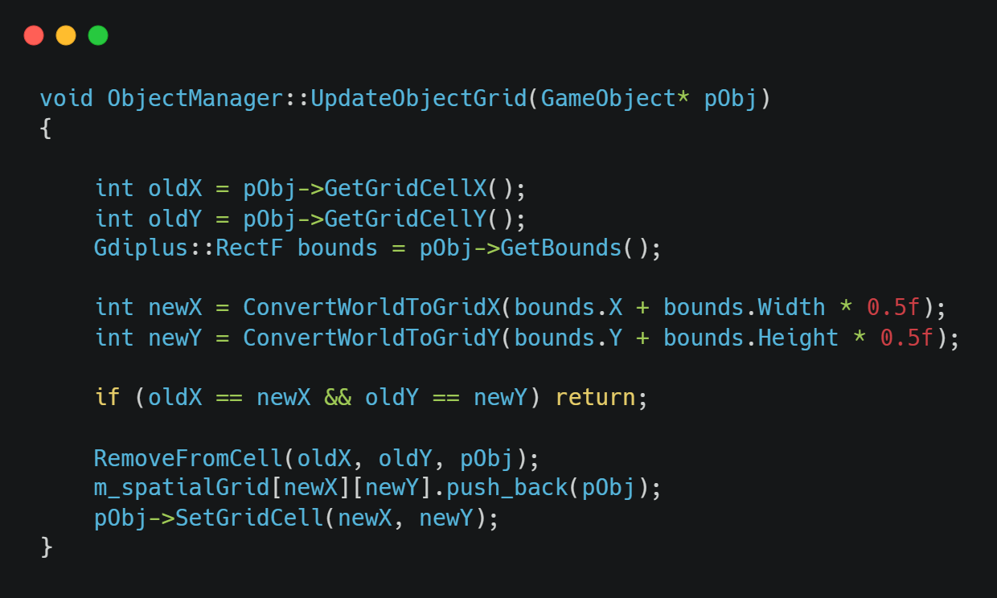
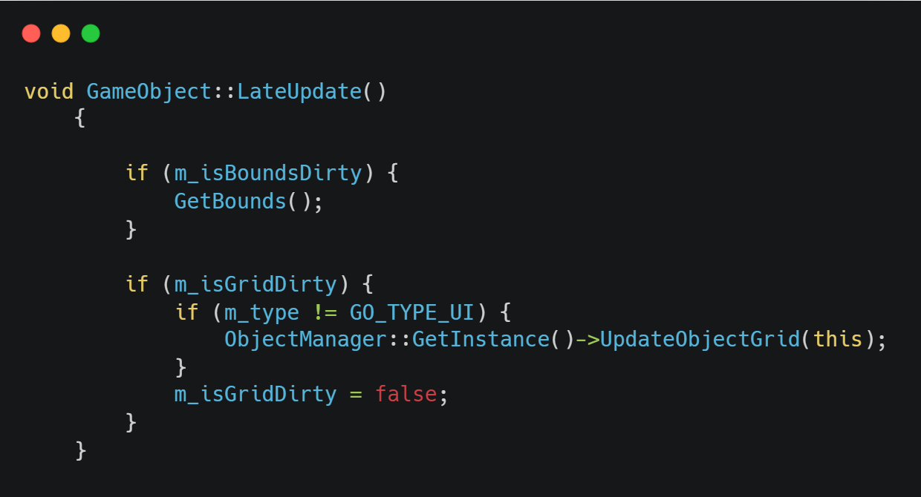

WinAPI_DontStarve.exe
X
그리드 공간 분할 컬링 설계
문제 상황
구현 해결책
맵에 배치되는 오브젝트가 1,000~10,000개로 늘어남에 따라 뷰포트 내 검사 후보를 찾기 위한 루프 비용 과다 발생.
맵 전체를 GRID_CELL_SIZE 픽셀 크기의
정적 2D 배열(m_spatialGrid)로 분할 관리.
오브젝트 이동 시 셀 경계를 교차할 때만 LateUpdate()에서 호출하고 정보를 갱신하도록 UpdateObjectGrid() 구현
시작
WinAPI_DontStarve.exe
00:00 AM

Slide 6
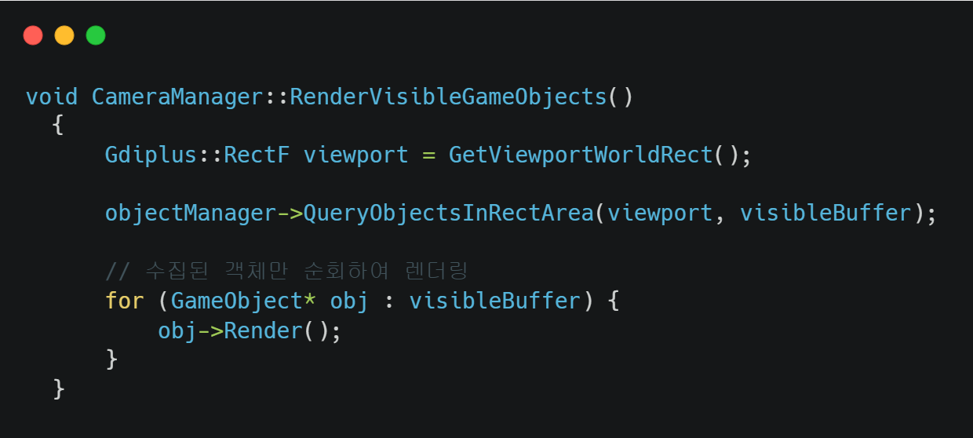
WinAPI_DontStarve.exe
X
카메라 가시 범위 컬링
설명
윈도우 화면 크기(카메라 뷰포트 영역 Rect)와 겹치는 격자(Cell) 범위만 찾아, 렌더링 대상을 선별.
QueryObjectsInRectArea에 해당 뷰포트 영역과, 추적중인 격자 범위 내에서 존재하는 오브젝트를 VisibleBuffer에 저장하여 이를 렌더링하도록 진행함
시작
WinAPI_DontStarve.exe
00:00 AM

Slide 7






탐색 중 - Projects
_
X
파일(F) 편집(E) 보기(V) 도구(T) 도움말(H)
주소(D)
C:\Portfolio\Projects\File Tower Defence
이동
+
내 컴퓨터
▲
상세 정보 – File Tower Defence
+
C: 로컬 디스크
Portfolio
플랫폼 | PC(Windows) | 장르 | 로그 라이크 타워 디펜스
개발 인원 | 4인(기획1,플밍2,아트1) | 개발 기간 | 2025. 05 ~ 현재
개발 도구 | C#, Unity | 동영상 링크 | 유튜브 링크
요약 | Windows OS와 파일, 확장자를 컨셉으로 하여, 주어진 경로에 바이러스를 막는 디펜스 게임이다. 플레이어는 라운드를 클리어하여 얻은 재화를 통해 더 상위인 파일을 해금하거나 영구적으로 파일들의 위력을 높일 수 있다.
역할 | - 파일/바이러스/UI 입력 및 상호작용 이벤트 시스템 설계 - 버프 파일 유닛의 버프 부여/해제 로직 설계 - 그리드 기반 오브젝트 배치 시스템 설계
+
-
Projects
WinAPI_DontStarve
File Tower Defence
Car Racing Simulation
World First Kill
기타 프로젝트
▼
5개 개체
1개 항목 선택됨 (File Tower Defence)
시작
탐색 중 - Projects
10:00 AM

Slide 8






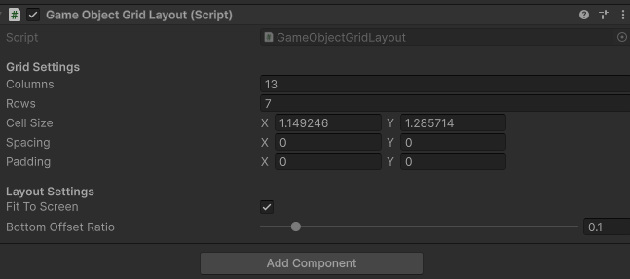

File Tower Defence.exe
X
문제 해결 결과
결과물(Result)
결과물(Result)
내 컴퓨터
그리드 공간 별로
유닛 배치 및 영역 밖에 있는
파일 유닛은 근접한 그리드로 점유 하도록 설계
이 결과 Windows 바탕화면 아이콘을 드래그&드랍하는 느낌을 유지할 수 있었음
포트폴리오
목차
프로필
유연한 그리드 설정 수정, 그리드 셸 크기 자동 조정 기능을 가진
레이아웃 클래스
프로젝트
시작
게임_개발_내용.exe
10:00 AM

Slide 9
탐색 중 - Projects
_
X
파일(F) 편집(E) 보기(V) 도구(T) 도움말(H)
주소(D)
C:\Portfolio\Projects\Car Racing Simulation
이동
내 컴퓨터
+
내 컴퓨터
▲
상세 정보 – Car Racing Simulation
+
C: 로컬 디스크
Portfolio
플랫폼 | PC(Windows) | 장르 | 시뮬레이션
개발 인원 | 2인(기획1,플밍1) | 개발 기간 | 2025. 09 ~ 2025. 12. 05
개발 도구 | C#, Unity, ML-Agent | 동영상 링크 | 유튜브 링크
요약 | 에이전트끼리 레이싱 경주를 하는 것을 관찰하고 플레이어는 그 사이 1등 에이전트를 예측하여 베팅하는 시스템을 가진 시뮬레이션 게임 ML-Agent 툴킷을 이용한 에이전트를 통해 예측 불가능한 상황을 만들어 베팅하는 재미와 예측하는 재미를 챙기기 위해 기획함
동기 | - ML-Agent 학습 환경 및 보상 로직 설계 - 에이전트 네비게이션 시스템 개발
+
포트폴리오
-
Projects
WinAPI_DontStarve
File Tower Defence
목차
Car Racing Simulation
World First Kill
기타 프로젝트
프로필
프로젝트
▼
5개 개체
1개 항목 선택됨 (Car Racing Simulation)
시작
탐색 중 - Projects
10:00 AM

Slide 10



Car Racing Simulation.exe
X
느낀 점/개선해야 할 점 – Dot Product 활용 주행 방향 판정
내 컴퓨터
주행 방향 판정 원리
Dot Product 방향 판정 시각화
체크포인트(콜라이더)가 없는 구간에서도 연속적으로 차량의 올바른 주행 방향성을 유지하고 판정해야 함
Dot Product (A · B) = |A| |B| cos(θ)
1
정규화된 벡터(길이 1) 내적은 방향 일치도를 나타냄
양수(+)는 동일 방향, 음수(-)는 반대 방향을 의미함
포트폴리오
목차
트랙 방향
Dot Product > 0
2
트랙(Spline)이 향하는 방향 벡터와 에이전트(차량)의 속도 벡터를 정규화하여 내적(Dot Product)을 계산함
차량 방향
[ 정상 방향 (Positive) ]
프로필
계산된 내적 값(-1.0 ~ 1.0)이 양수(Positive)면 정방향, 음수(Negative)면 역방향으로 간주하여 실시간 판정함
트랙 방향
Dot Product < 0
3
[ 역주행 방향 (Negative) ]
프로젝트
차량 방향
시작
게임_개발_내용.exe
10:00 AM

Slide 11
탐색 중 - Projects
_
X
파일(F) 편집(E) 보기(V) 도구(T) 도움말(H)
주소(D)
C:\Portfolio\Projects\World First Kill
이동
내 컴퓨터
+
내 컴퓨터
▲
상세 정보 – World First Kill
+
C: 로컬 디스크
Portfolio
플랫폼 | 모바일(Android) | 장르 | RPG, 시뮬레이션
개발 인원 | 9인(기획1, 아트4, 플밍4) | 개발 기간 | 2025.03 ~ 2025.09
개발 도구 | C#, Unity | 동영상 링크 | 유튜브 링크
요약 | 매 한 판 한 판이 달라지는 RPG의 재미를 줄 수 있는 게임이다. 매 판마다 등장하는 맵, 퀘스트, 직업 정보가 달라지므로, 이런 상황적 랜덤성을 이용해 플레이어는 상황에 맞는 전략과 빌드를 선택해서 게임을 즐길 수 있다.
동기 | - 서버로부터 받아온 CSV 데이터 관리/파싱 시스템과 CSV 버전 관리 - 퀘스트 수락과 보상, 클리어 시스템 - 맵 이동 시스템 - Seed/Token 기반 세이브/로드 시스템
+
포트폴리오
-
Projects
WinAPI_DontStarve
File Tower Defence
목차
Car Racing Simulation
World First Kill
기타 프로젝트
프로필
프로젝트
▼
5개 개체
1개 항목 선택됨 (World First Kill)
시작
탐색 중 - Projects
10:00 AM

Slide 12


World First Kill.exe
X
문제 해결 과정 설계 - 세이브/로드를 관리하는 매니저
내 컴퓨터
GameSeed (게임에서 사용하는 난수 관리자)
SaveLoadManager
• + 도메인 enum (각 난수 데이터를 상징)
• + baseSeed (대표 Seed)
• + 난수 사용량을 저장할 딕셔너리
• + SplitMix64 해시 알고리즘 사용한 랜덤성 부여
• + BuildSeedToken
난수 상태 정보를 텍스트(토큰)으로 압축해서
토큰을 생성한다.
• + RestoreUsageCount
저장되어 있던 텍스트(토큰)를 해독하여,
난수 사용을 복구한다.
• + SaveSeedTokenToJson
현재 시드와 토큰 정보를 Json 파일에 저장/최신화 한다.
• + TryLoadSeedToken
Json 파일에서 토큰을 읽고 Seed와
난수 사용량을 불러온다
포트폴리오
목차
프로필
프로젝트
GameSeed에서 관리되는 난수 상태를 SaveLoadManager가 토큰으로 압축하여 저장/복구 수행
시작
게임_개발_내용.exe
10:00 AM

Slide 13



World First Kill.exe
X
문제 해결 결과 – 1826533749 Seed를 예시로
데이터 인코딩 & JSON 예시
해결 결과 요약
내 컴퓨터
{
SeedToken 완벽 복원
"baseSeed": 1826533749,
"seedToken": "0000000000182653374901400100...",
하나의 SeedToken을 이용해서 게임 내 난수 기능을 완벽히 불러올 수 있었다
포트폴리오
"updatedAt": "2026-05-19 21:20:54"
}
DATA ENCODING MAP
목차
64비트 BaseSeed 기반
[ BASE SEED ]
[ COUNT ]
[ ID ]
[ USAGE PROGRESS... ]
총 64비트 단위의 BaseSeed를 이용하여 안정적인 세이브 및 로드가 가능해졌다
프로필
00000000001826533749 (20자)
003 (3자)
맵과 규칙을 생성하는 고유 번호
저장된 도메인(맵, 상점 등)의 개수
프로젝트
001 (3자)
000000000042 (12자)
대용량 Json 저장 최소화
현재 읽고 있는 시스템 식별 변수
해당 시스템의 난수 사용 누적량
일일이 데이터를 저장해서 Json 파일이 커지고 관리하기 번거로워지는 문제를 완벽히 예방가능하다.
시작
게임_개발_내용.exe
10:00 AM

Slide 14
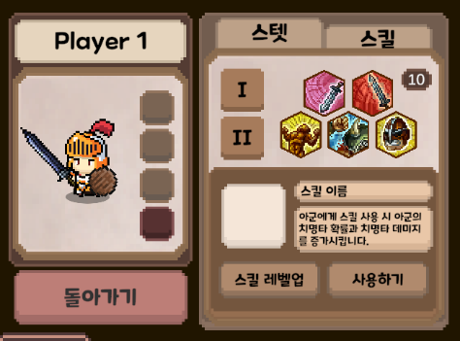
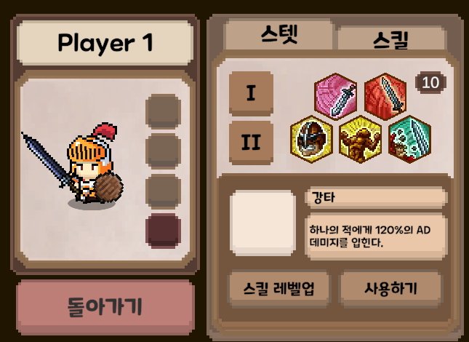

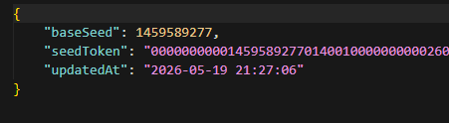
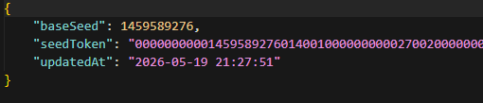

World First Kill.exe
X
문제 해결 결과 – Seed비교 예시로 데이터 비교
Seed A (1459589277)
Seed A (14595892776)
내 컴퓨터
포트폴리오
시드값에 따른
결과 변화
목차
프로필
프로젝트
각기 다른 시드 → 완전히 다른 스킬셋 분포 생성
스킬이 난수로 판정되기 때문에, 개발자가 해당 스킬 정보를 일일이 저장하지 않아도 단일 Seed와 Token의 해석을 통해
동일한 스킬 정보를 완벽하게 불러올 수 있게 된다.
시작
게임_개발_내용.exe
10:00 AM

Slide 15






World First Kill.exe
X
느낀점 / 개선해야 할 점
기존 방식의 문제점 및 개선 방안
개선 방안 적용시 이점
내 컴퓨터
운영 이점
기술 이점
결과
현재 Seed/Token기반이 가진 문제점은 초기화 순서대로 불러와야 세이브/로드가 성립한다는 점이다.
난수 사용량
기록/복구 불필요
고유 문자열 생성
(예: Type + ID 조합)
단일 Seed로
난수 변수 세팅 완료
포트폴리오
Token 길이 대폭 감소
또한 현재 난수가 들어가야 할 많을수록 토큰의 길이가 길어질 수 밖에 없기에, 유지보수 측면에서 개선해야 한다.
BaseSeed 조합
데이터 경량화
초기화 순서 의존 제거
안정적 재현성 보장
세이브/로드
일관성 확보
목차
String 해싱 기반 난수로 전환하기
문자열 해시 기반으로 퀘스트 고유 번호나 맵의 레벨, 직업의 스킬 인덱스 등을 하나의 문자열 형태로 만들어, 하나의 고유 주소처럼 만드는 것이다.
예를들어, Quest_{Quest_Type}_{QuestID} 이런식으로 조합하여 고유 문자열로 만들고, 이를 우리 BaseSeed와 같이 SplitMix64 알고리즘에 넣어 고유한 시드 숫자로 변환하는 것이다.
프로필
프로젝트
String 해싱 기반 난수로 하면 이와 같은 이점이 있으며,
이젠 Seed하나로 난수 변수를 세팅할 수 있다는 것에
큰 이점이 있는 것 같아 이 개선 방안을 적용하면 좋을 것 같다.
시작
게임_개발_내용.exe
10:00 AM

Slide 16
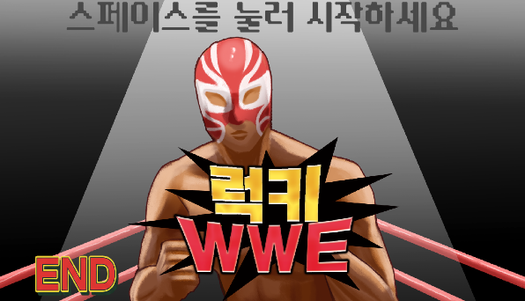
탐색 중 - Projects
_
X
파일(F) 편집(E) 보기(V) 도구(T) 도움말(H)
주소(D)
C:\Portfolio\Projects\기타 프로젝트\럭키 WWE
이동
내 컴퓨터
+
내 컴퓨터
▲
상세 정보 – 럭키 WWE
+
C: 로컬 디스크
플랫폼 | PC(Windows) | 장르 | TCG
개발 인원 | 4인(기획1,아트2,플밍1) | 개발 기간 | 2026.01.30 ~ 2026.02.01
개발 도구 | C#, Unity | 동영상 링크 | 유튜브 링크
+
Portfolio
포트폴리오
-
Projects
WinAPI_DontStarve
File Tower Defence
목차
Car Racing Simulation
World First Kill
기타 프로젝트
요약 | Yacht dice 시스템과, WWE 장르의 게임을 섞은 TCG게임 WWE 기술을 Yacht의 콤보와 결합하여 특정 콤보를 넣으면 호응 점수와 보너스 데미지를 적에게 줄 수 있다.
역할 | - 카드의 능력 상향이나, 특수 능력을 가질 수 있는 유물 시스템 - 카드 드로우, 셋업, 공격 시스템 - 유물, 카드의 데이터 관리 및 적용 로직 - 전반적인 게임 시스템 전담
프로필
프로젝트
▼
5개 개체
1개 항목 선택됨 (기타 프로젝트)
시작
탐색 중 - Projects
10:00 AM

Slide 17
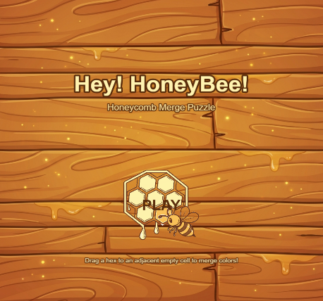
탐색 중 - Projects
_
X
파일(F) 편집(E) 보기(V) 도구(T) 도움말(H)
주소(D)
C:\Portfolio\Projects\기타 프로젝트\Hey! HoneyBee!
이동
내 컴퓨터
+
내 컴퓨터
▲
상세 정보 – Hey! HoneyBee!
+
C: 로컬 디스크
플랫폼 | PC(Windows) | 장르 | 퍼즐
개발 인원 | 3인(기획1,플밍2) | 개발 기간 | 2026.01.10 ~ 2026.01.12
개발 도구 | HTML, Verse8 | 동영상 링크 | Verse8 링크
+
Portfolio
포트폴리오
-
Projects
WinAPI_DontStarve
File Tower Defence
목차
Car Racing Simulation
World First Kill
기타 프로젝트
요약 | 꿀 블록을 옮겨가면서 10의 합이 되도록 하는 간단한 퍼즐형 게임이다. 스테이지가 올라갈 수록 퍼즐 크기가 커지고, 잠금 노드, 꿀단지 노드 등이 등장해서 게임의 재미감을 올릴 수 있도록 만들었음
역할 | - 꿀 블록 이동, 블록 합 연산 계산 하여 점수에 추가하는 로직 - 블록의 개수와 방해 노드가 늘어나는 Wave 시스템 - 꿀단지 노드 제작
프로필
프로젝트
▼
5개 개체
1개 항목 선택됨 (기타 프로젝트)
시작
탐색 중 - Projects
10:00 AM

Slide 18
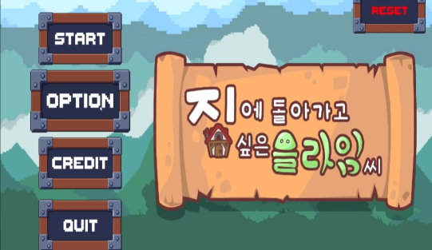
탐색 중 - Projects
_
X
파일(F) 편집(E) 보기(V) 도구(T) 도움말(H)
주소(D)
C:\Portfolio\Projects\기타 프로젝트\집에 돌아가고 싶은 슬라임씨
이동
내 컴퓨터
+
내 컴퓨터
▲
상세 정보 – 집에 돌아가고 싶은 슬라임씨
+
C: 로컬 디스크
플랫폼 | PC(Windows) | 장르 | 액션 플랫포머
개발 인원 | 3인(기획1,플밍2) | 개발 기간 | 2024.06. ~ 2024.011.
개발 도구 | C#, Unity | 동영상 링크 | 유튜브 링크
+
Portfolio
포트폴리오
-
Projects
WinAPI_DontStarve
File Tower Defence
목차
Car Racing Simulation
World First Kill
기타 프로젝트
요약 | 액션 플랫포머 게임으로, 커비를 모티브로 하여 슬라임이 죽인 몬스터의 몸을 빼앗아 능력을 사용할 수 있다. 맵을 탐험하면서 코인을 모아 능력을 향상할 수 있으며, 최종 보스를 깨는 것을 목표로 한다.
역할 | - 플레이어(슬라임)의 이동, 공격, 변신 시스템 개발 - 몬스터에게 상태 패턴을 사용해 몬스터 AI를 설계 - 보스 몬스터 설계 - 스테이지 관리 및 이동 시스템 설계
프로필
프로젝트
▼
5개 개체
1개 항목 선택됨 (기타 프로젝트)
시작
탐색 중 - Projects
10:00 AM

Slide 19

탐색 중 - Projects
_
X
파일(F) 편집(E) 보기(V) 도구(T) 도움말(H)
주소(D)
C:\Portfolio\Projects\기타 프로젝트\PipeGame
이동
내 컴퓨터
+
내 컴퓨터
▲
상세 정보 – PipeGame
+
C: 로컬 디스크
플랫폼 | 모바일(Android) | 장르 | 퍼즐
개발 인원 | 1인(개인) | 개발 기간 | 2024.09.10 ~ 2024.09.17
개발 도구 | C#, Unity | 동영상 링크 | 유튜브 링크
+
Portfolio
포트폴리오
-
Projects
WinAPI_DontStarve
File Tower Defence
목차
Car Racing Simulation
World First Kill
기타 프로젝트
요약 | 파이프 퍼즐 게임으로, 파이프 시작점을 클릭하고, 끝 파이프 점에 도달하여 연결하는 게임 모든 파이프를 연결하면 그대로 스테이지 클리어
동기 | 한 번 간단한 게임을 혼자서 만들어보자는 목적으로 만들어 보게 되었다. 자신이 어디까지 기능 구현을 할 수 있으며, 공부 목적으로 혼자 일주일간 개발을 진행해 봤다.
프로필
프로젝트
▼
5개 개체
1개 항목 선택됨 (기타 프로젝트)
시작
탐색 중 - Projects
10:00 AM

Slide 20

탐색 중 - Projects
_
X
파일(F) 편집(E) 보기(V) 도구(T) 도움말(H)
주소(D)
C:\Portfolio\Projects\기타 프로젝트\보름달 방앗간
이동
내 컴퓨터
+
내 컴퓨터
▲
상세 정보 – 보름달 방앗간
+
C: 로컬 디스크
플랫폼 | 모바일(Android) | 장르 | 시뮬레이션
개발 인원 | 7인(기획1,아트4,플밍2) | 개발 기간 | 2024.09. ~ 2024.11.14
개발 도구 | C#, Unity | 동영상 링크 | 유튜브 링크
+
Portfolio
포트폴리오
-
Projects
WinAPI_DontStarve
File Tower Defence
목차
Car Racing Simulation
World First Kill
기타 프로젝트
요약 | NPC, 플레이어가 음식을 만들고 서빙하며, 손님에게 음식을 대접하고 재화를 버는 힐링형 방치게임
역할 | - 아이템 카테고리별 인벤토리 시스템 개발 - 손님,직원들이 정해진 테이블, 의자를 찾아가는 길찾기 시스템 - 캐릭터 애니메이션 적용, 직원 일 처리(서빙, 음식 제작 등) 시스템
프로필
프로젝트
▼
5개 개체
1개 항목 선택됨 (기타 프로젝트)
시작
탐색 중 - Projects
10:00 AM

Slide 21
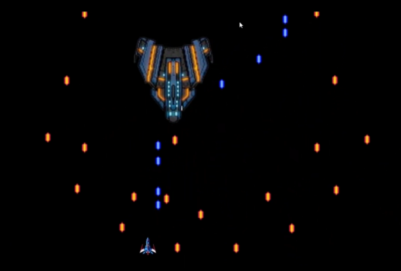
탐색 중 - Projects
_
X
파일(F) 편집(E) 보기(V) 도구(T) 도움말(H)
주소(D)
C:\Portfolio\Projects\기타 프로젝트\WinAPI Shooting Game
이동
내 컴퓨터
+
내 컴퓨터
▲
상세 정보 – WinAPI Shooting Game
+
C: 로컬 디스크
플랫폼 | PC(Windows) | 장르 | 슈팅게임
개발 인원 | 2인(플밍2) | 개발 기간 | 2025.05. ~ 2주간 진행
개발 도구 | C++, WinAPI | 동영상 링크 | 유튜브 링크
+
Portfolio
포트폴리오
-
Projects
WinAPI_DontStarve
File Tower Defence
목차
Car Racing Simulation
World First Kill
기타 프로젝트
요약 | 플레이어는 적 우주선의 탄알을 피해서 최종 보스를 물리치는 것을 목적으로 한다.
역할 | - 적 비행선 AI 시스템 - 보스, 스킬(보스 탄환 발사 기술들) 시스템 - 플레이어 이동, 공격 시스템 - 적, 플레이어 피격 판정 콜라이더 시스템
프로필
프로젝트
▼
5개 개체
1개 항목 선택됨 (기타 프로젝트)
시작
탐색 중 - Projects
10:00 AM

Slide 22

Contact Information
X
이민혁
감사합니다!
OK
Hire Me
Cancel
시작
10:00 AM

